Slide 1

Presentatie
Mediawijsheid
Gemaakt door: Manja Besseling en Thijs Boudeling
Voor kinderen uit: groep 5 of 6

Slide 2
Inleiding
Wat is media
Leuke dingen aan media
Leuke toepassing
Gevaren van media

Slide 3

Wat is media

Slide 4


Verschillende media’s

Slide 5
Leuke dingen aan media
Kinderen van groep 7 en 8 over social media.
http://jeugdjournaal.nl/item/578041-sociale-media-zijn-leuk.html

Slide 6
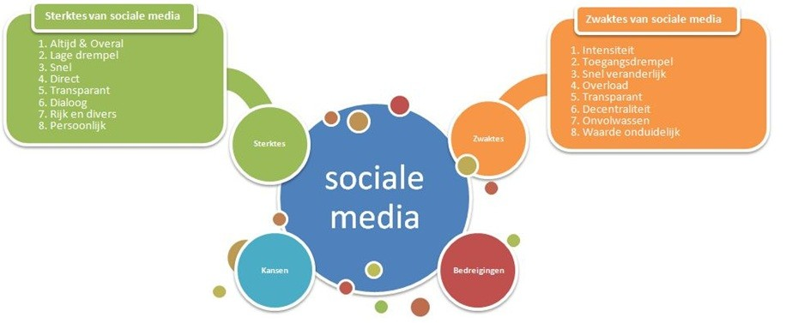
Gevaren van social media

Slide 7
Einde

